Slide 1
面向科学问题求解的编程实践

Slide 2
NumPy
https://numpy.org/
The fundamental package for scientific computing with Python

Slide 3
解空间搜索的方法
遍历
  一个翻硬币的例子
随机搜索
局部搜索
遗传算法（演化算法）

Slide 4
何为遗传算法
能够生存下来的往往不是最强大的物种，也不是最聪明的物种，而是最能适应环境的物种。
——查尔斯·达尔文
这句话和遗传算法有什么关系？其实遗传算法的整个概念就基于这句话。
遗传算法参考资料：https://zhuanlan.zhihu.com/p/43546261

Slide 5
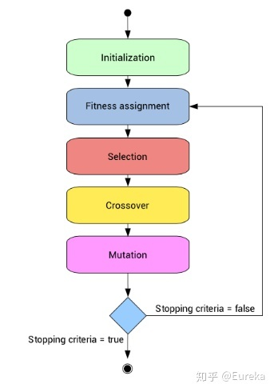
遗传算法的基本流程

Slide 6
遗传算法的基本特征
智能式搜索
  依据适应度（目标函数）进行搜索
渐进式优化
  利用复制、交换、突变等操作，使下一代结果优于上一代
全局最优解
  采用交换和突变操作产生新个体，使得搜索得到的优化结果逼近全局最优解

Slide 7
遗传算法的基本特征
黑箱式结构
  根据问题特性进行编码（输入）和适应度（输出），具有只考虑输入与输出关系的黑箱式结构，并不深究输入与输出关系的原因
通用性强
  不要求明确的数学表达式，只需一些简单的原则要求，可应用于解决离散问题、函数关系不明确的复杂问题
并行式运算
  每次迭代计算都是对群体中所有个体同时进行运算，是并行式运算方式，搜索速度快

Slide 8
举例：背包问题
一个小偷携带一个背包入室盗窃。背包总共能够容纳W公斤的东西。小偷发现有n种物品可以盗窃，重量分别为w₁,w₂,…,w_{n}，在市场上变卖分别价值v₁,v₂,…,v_{n}。小偷希望能够在背包的容纳极限内，偷到尽可能值钱的物品。
  例如，W=10，物品的重量和价值分别如下
物品编号 | 重量 | 价值
1 | 6 | ￥30
2 | 3 | ￥14
3 | 4 | ￥16
4 | 2 | ￥9

Slide 9
背包问题有两个版本：
  版本一：每样物品只有一件，这种情况下上面例子中小偷应该取物品1和3，总价值￥46。
  版本二：每样物品有无穷多个，这种情况下，上面例子中实现最大盗窃价值的方法是取一个物品1和两个物品4，总价值￥48。
贪心方法可以得到一个近似解
枚举法可以求解最优解，时间是O(n*2^{n})
使用动态规划，两个版本的背包问题都可以在O(nW)时间内求解。

Slide 10
何为线性规划
我们遇到的很多问题是优化问题，要求最优解
  满足一些限制，比如路径必须从s到t，比如访问所有的城市，等等
  实现最优的性质，比如距离最短等等
线性规划描述一大类优化问题。在线性优化中通常给定一系列变量。寻求这些变量的值，使得
  满足一组线性的等式或者不等式，
  使线性的目标函数最大或者最小。

Slide 11
最大利润问题
某巧克力工厂生产两种巧克力，普通巧克力和高级巧克力。工厂每生产一盒普通巧克力，利润为￥1，每生产一盒高级巧克力，利润为￥6。每天最多有200盒普通巧克力和300盒高级巧克力的订单，并且工厂每天生产最多400盒巧克力。工厂希望最大化利润，应该怎样安排生产？
假设工厂每天生产x₁盒普通巧克力，x₂盒高级巧克力。如何确定它们的取值？

Slide 12
使用线性规划描述问题如下
  目标函数： max x₁+6x₂
  限制条件： x₁≤200
  x₂≤300
  x₁+x₂≤400
  x₁, x₂≥0
问题空间
  两个变量x₁和x₂定义了一个二维平面，一个线性约束对应平面上的一条直线，直线将平面分为两半，其中一半是所有符合该线性约束的解的空间。考虑多个线性约束，可以在平面上获得一个凸多边形。问题的有效解就在这个多边形内。

Slide 13
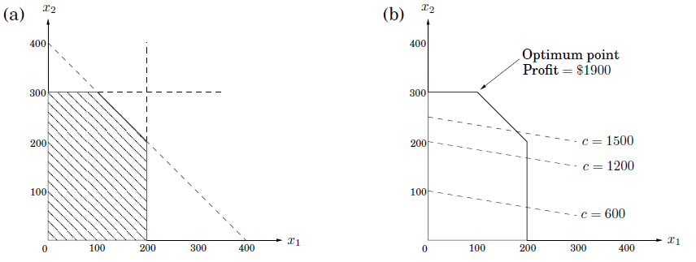
  如果实现了c的利润，x₁+6x₂=c，则目标线性函数对应二维平面上的一条直线，我们称之为利润曲线，该直线斜率为-1/6。如果我们改变c的取值，则利润直线在平面上平行滑动。
  线性规划问题的最优解就是最大的c值，满足利润曲线与多边形至少有一点相交。

Slide 14
注意不是每个线性规划问题都有解
  线性约束不能形成有效解空间
  比如，x≤1，x≥2
  线性约束形成的解空间无限大，不能对目标函数形成约束。
  比如，max x₁+x₂
  x₁, x₂≥0
求解线性规划问题
  通常采用单纯形法求解。
  对于变量个数不多的情况，也可以在几何平面上的有效解空间获得有效解。
  遍历解空间的所有边界，找到产生最大目标函数值的边节点。

Slide 15
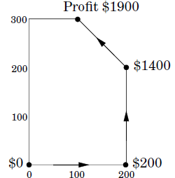
  从(0,0)出发，走到(200,0)实现
  利润200，再走到(200,200)实现
  利润1400，再走到(100,300)实
  现利润1900。此时再行走到
  (0,300)，利润反而开始下降，
  所以，在x₁=100，x₂=300上实现
  最大利润。

Slide 16
假设巧克力工厂开发了一种更高档的巧克力产品，称为礼盒巧克力。每生产一盒礼盒巧克力，实现利润￥13。与上例相同，工厂每天最多生产400盒巧克力，同时，高级巧克力和礼盒巧克力都采用相同的包装材料，不同的是礼盒巧克力消耗3倍于高级巧克力的包装材料。工厂每天有600单位的包装材料。
用x₃表示每天生产的礼盒巧克力数量，线性规划问题如下
  max x₁+6x₂+13x₃
  x₁≤200, x₂≤300, x₁+x₂+x₃≤400
  x₂+3x₃≤600, x₁,x₂,x₃≥0

Slide 17
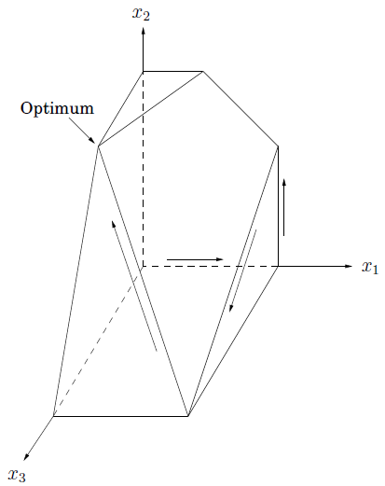
求解：
  x₁, x₂, x₃定义一个三维空间
  每个线性约束在空间上
  用一个平面来表示
  令x₁+6x₂+13x₃=c，
  线性目标函数也是一个平面
  （利润平面）。变化c，
  利润平面也平行滑动。

Slide 18
  采用类似的遍历解空间边界
如果考虑有四种产品，则解空间是一个四维空间，几何方法已经难以求解了。
(0,0,0) → (200,0,0) → (200,200,0) → (200,0,200) → (0,300,100)
￥0 ￥200 ￥1400 ￥2800 ￥3100

Slide 19
毛毯生产计划
毛毯厂预计第二年每个月的订单为：d₁,d₂,…,d₁₂。每个月订单都不同，从440到920不等。厂里现有30名工人，每人每月织20张毛毯，每人每月工资2000。工厂无存货。工厂可以采用以下一些方法应对订单的变化：
  1. 加班。加班工资是月工资的80%，且加班时间最多为正常工作时间的30%。
  2. 临时雇佣和解雇。每雇佣和解雇一个工人，需要花费320和400。
  3. 生产并库存。每张毛毯每库存一个月，花费8。

Slide 20
问题：毛毯厂如何组织生产？
使用线性规划：
  定义变量如下：
  w_{i}：第i个月厂里工人人数；w₀=30
  x_{i}：第i个月总共生产的毛毯数
  o_{i}：第i个月通过加班生产的毛毯数
  h_{i}，f_{i}：第i个月开头雇佣或者解雇的工人数
  s_{i}：第i个月月末库存的毛毯数，s₀=0
  约束1，所有变量必须为正
  w_{i}, x_{i}, o_{i}, h_{i}, f_{i}, s_{i} ≥ 0, i=1,2,…,12
  约束2，每个月生产的毛毯数满足
  x_{i}=20w_{i}+o_{i}

Slide 21
  第i个月工人人数
  w_{i}=w_{i-1}+h_{i}-f_{i}
  第i个月月末库存的毛毯数
  s_{i}=s_{i-1}+x_{i}-d_{i}
  加班时间不能超过正常工作时间的30%
  o_{i}≤6w_{i}
  最后，目标是最小化全年的开销（工资+雇佣解雇费用+仓库费用）
  这个问题采用单纯形法可以很快求解。

Slide 22
线性规划得到的实数解，但是在这个问题中工人和毛毯的数量都应该是整数。
  很多情况下，可以把线性规划的解四舍五入。
  获得严格的整数最优解的问题被称为整数线性规划（更难的问题）。

Slide 23
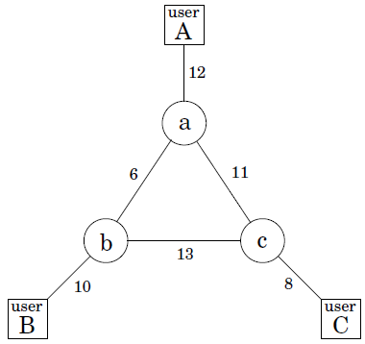
带宽分配问题
考虑如下连接三个用户的网络，每个用户通过路由器与另外两个路由器连接。任意两个用户之间至少应有2个单位的带宽连接。A-B、B-C和A-C之间每个单位的连接分别产生￥3、￥2、￥4的收益。

Slide 24
用户之间的连接可以使用短路径和长路径。比如A-B之间可以通过a-b，或者a-c-b。
问题：应该如何分配带宽？
将问题描述为线性规划
  令x_{AB}和x_{AB}’分别表示在短路径和长路径上分配的A-B之间的带宽

Slide 25
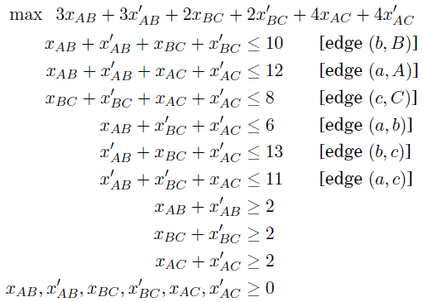
  线性规划描述：
  使用工具求解，得到

Slide 26
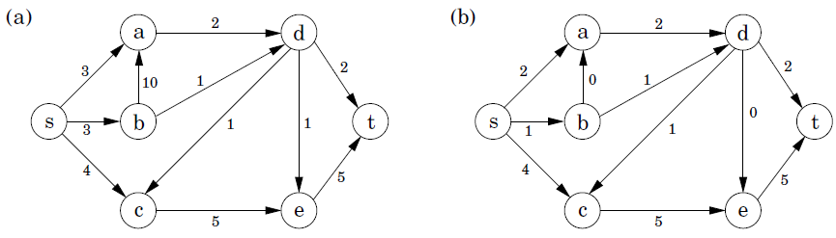
网络流问题
考虑一个输油管道组成的网络，目标是从s将尽可能多的油输送到t。每个管道有最大流量限制，且节点不具有储油能力。问如何分配各管道的流量。
输油管网络
流量分配

Slide 27


问题描述：
  将输油管网络描述为图G=(V,E)，s、t为图上两个特殊节点，边e上有一个最大容量限制c_{e}>0。
  问题的一个有效解被称为一个流，由集合{f_{e}}组成，其中f_{e}是边e上分配的流量。
  流的属性
  1) 管道流量不能超过最大流量限制 0≤f_{e}≤c_{e}。
  2) 任何网络上的中间节点u（u≠s,t），流出流量=流出流量
  3) 一个流从s到t的总流量记为size(f)

Slide 28
使用这些描述，问题变为求解每条边上的f_{e}，使得满足约束条件，并且size(f)最大。由于约束的size(f)的表达式都是线性的，因此这是一个线性规划问题。
在这个例子中，有11个变量，目标函数是
max f_{sa}+f_{sb}+f_{sc}，
问题有27个约束条件，其中11个非负条件，11个最大流量约束条件，5个流量守恒条件。
使用工具，可知最大流量是7

Slide 29
在解决流量问题中，单纯形法可以描述如下：
  从0流量开始
  迭代：寻找一条从s到t的路径，增加相应边上的流量分配，直到再也找不出这样的路径。
添加从s到t的路径可能引入边(u,v)，有两种情况
  这条边在原图中，且没有达到最大流量，添加路径增加其上的流量
  这条边的反向边在原图中，并存在一定流量，添加路径抵消其流量

Slide 30
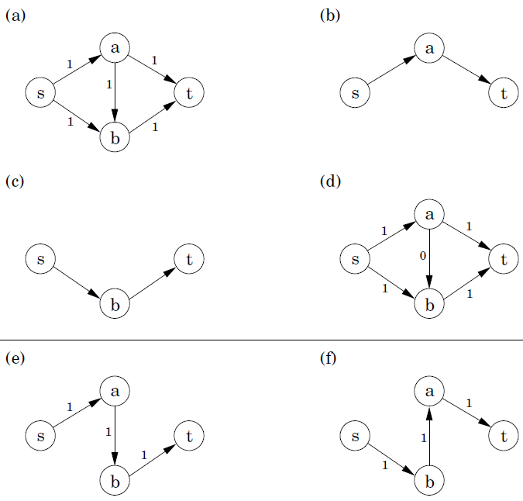
(b)-(d)：路径符合第一种情况
(e)：路径符合第一种情况
(f)：(e)中路径使得路径符合第二种情况

Slide 31
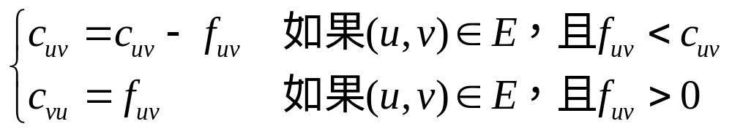
假设现有的流f包含边(u,v)，其上的流量分配为f_{uv}。则我们得到一个剩余图G^{f}=(V,E^{f})，其中每条边的最大流量机会c^{f}更新如下
  也就是说，每次添加的流量要么提高现有边上的流量分配，要么抵消存在的反向流量。
算法如下：每次在剩余图G^{f}上通过例如深度优先算法找到一条s到t的路径，确定路径上可以获得的最大流量，更新剩余图G^{f}；再次迭代。

Slide 32
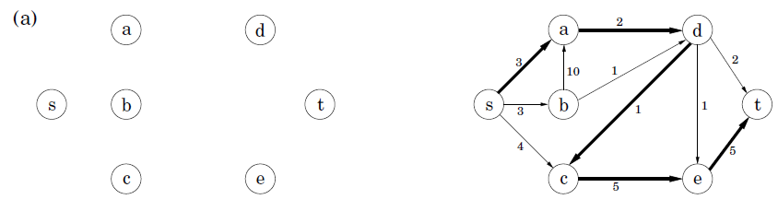
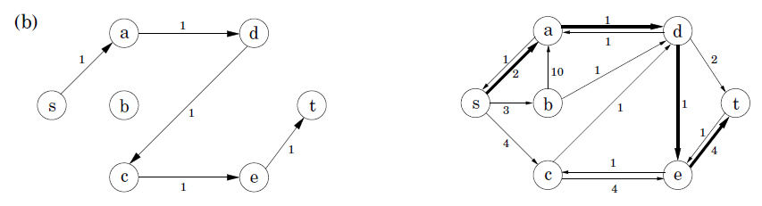
对于输油管的例子，算法执行如下
当前的流 剩余图

Slide 33
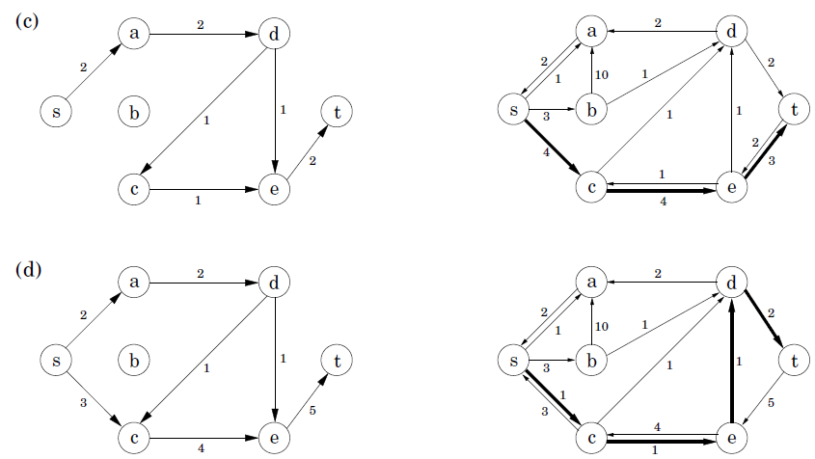

Slide 34
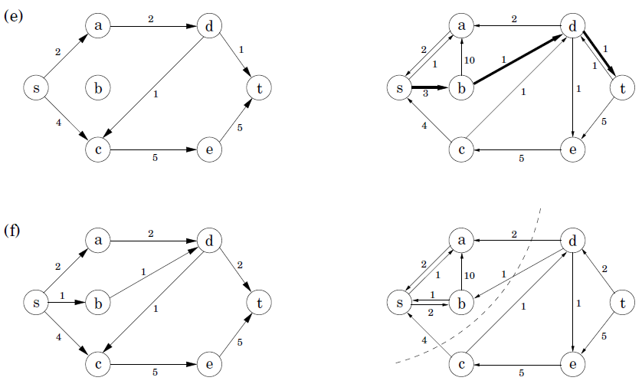

Slide 35
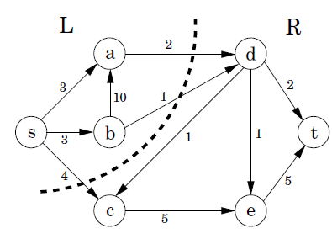
算法的正确性
  将图分为L和R两个部分，L={s,a,b}，R={c,d,e,t}
  从L到R的边的集合被称为分割，
  任何s-t的流量≤L-R之间分割容量
  L={s,a,b}，R={c,d,e,t}，分割容量为7，说明s-t流量至多为7
  如果L={s,b,c}，R={a,d,e,t}，分割容量为19

Slide 36
最大流最小割定理：s-t之间的最大流量=s-t之间的最小分割容量
  为何成立？考虑算法的最后得到的剩余图G^{f}，这时不存在从s到t的路径。令L为G^{f}上从s出发能够到达的节点集合，R=V-L，则L-R之间的分割容量就是我们找到的最大流量size(f)。这是因为任意从L到R的边e上流量f_{e}=c_{e}，而任何从R到L上的边e’上流量f_{e’}=0。所以size(f)≥L-R之间的分割容量。同时已知最大流量≤ L-R之间的分割容量。

Slide 37
算法效率
  搜索s-t路径耗时O(|E|)。假设所有的边上容量之和为C，算法每次迭代至少增加一个单位容量，则算法耗时O(C|E|)。

Slide 38
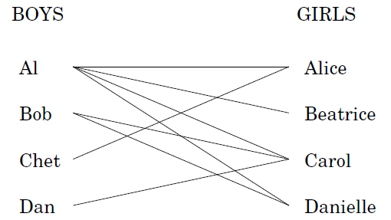
二部图匹配
下图中有一组男孩和一组女孩。男孩和女孩之间的联系表示他们互有好感。问题：将男孩和女孩配对，保证每对中两人互有好感。称为完美匹配

Slide 39
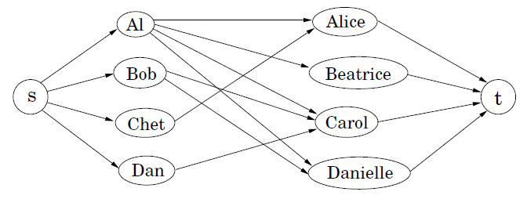
这个问题可以转化为最大流问题。添加一个虚拟节点s，从s出发的边指向每个男孩。添加一个虚拟节点t，每个女孩发出一条边指向t。同时将男孩和女孩之间的边设为有向边。每条边上容量限制为1
如果我们找到一个流量为完美匹配数的最大流，则存在完美匹配。

Slide 40
最终获得的最大流不会出现边流量为小数的情况，因为使用我们的算法，每次迭代都添加整数流量。
但是，不是任何线性规划问题都能够保证产生整数解的。

Slide 41
单纯形法求解线性规划问题
单纯形法是目前最行之有效的求解线性问题的方法。
单纯形法的软件实现
  MATLAB，CPLEX，…
  使用这些软件可以高效地解决大规模线性规划问题（比如，变量超过100个的线性规划）

Slide 42

使用MATLAB求解线性规划问题
MATLAB：美国MathWorks公司出品的商业数学软件。MATLAB 是一种用于算法开发、数据可视化、数据分析以及数值计算的高级技术计算语言和交互式环境
  提供面向数学和优化、统计和数据分析、
  控制系统设计和分析、信号处理和通讯、
  图像处理、测试和测量、金融建模和分析、应用程序部署、数据库连接和报表、分布式计算的工具箱

Slide 43
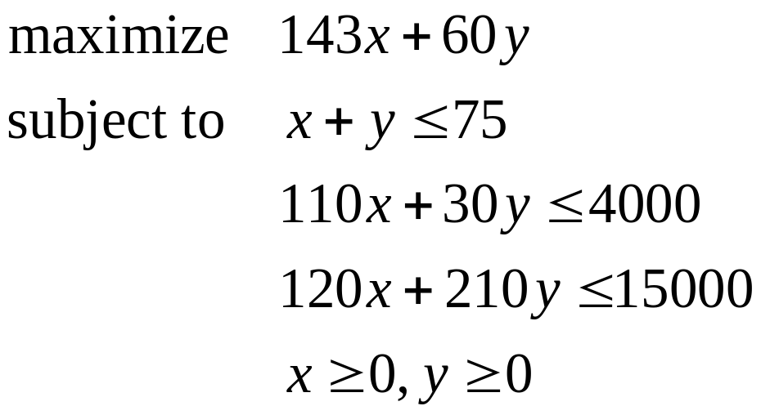
问题：
问题仅包含两个变量，可以几何画图求解
>>x=0:80; %将x的取值限定在0到80
>>y1=max(75-x,0); %x+y≤75
>>y2=max((4000-110*x)/30, 0) %110x+30y≤4000
>>y3=max((15000-120*x)/210,0) %120x+210y≤15000
>>ytop=min([y1;y2;y3]); %array of min
>>area(x,ytop);
>>hold on
>> [u v] = meshgrid(0:80,0:80);
>> contour(u,v,143*u+60*v);

Slide 44
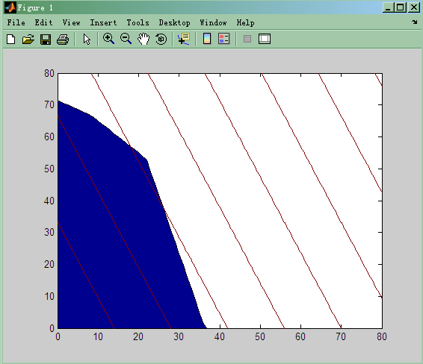
MATLAB画出了平面上的解所在的多边形和一系列目标函数曲线

Slide 45

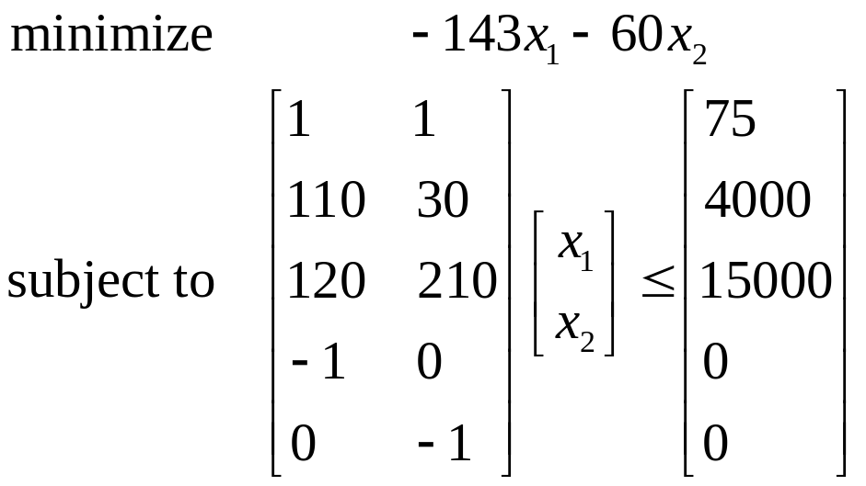
使用linprog命令
线性规划的约束可以使用矩阵形式描述
可以写为

Slide 46
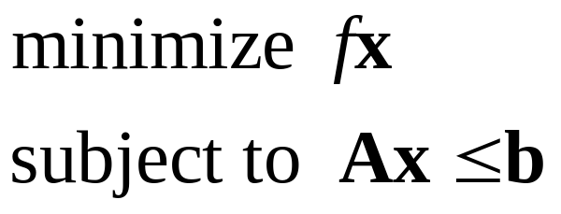
线性规划问题可以表示为
在MATLAB中输入
得出最优结果，最大143x+60y为6315.6
>>f=[-143 -60]
>>A=[120 210; 110 30; 1 1; -1 0; 0, -1]
>>b=[15000; 4000; 75; 0; 0]
>>linprog(f, A, b)
>>-f*ans

Slide 47
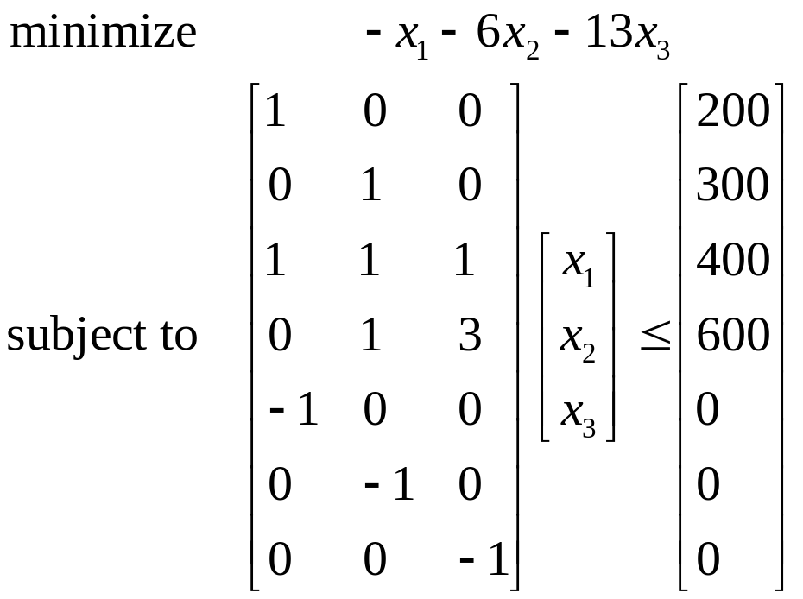
巧克力工厂问题
问题写为
  max x₁+6x₂+13x₃
  x₁≤200, x₂≤300, x₁+x₂+x₃≤400
  x₂+3x₃≤600, x₁,x₂,x₃≥0

Slide 48
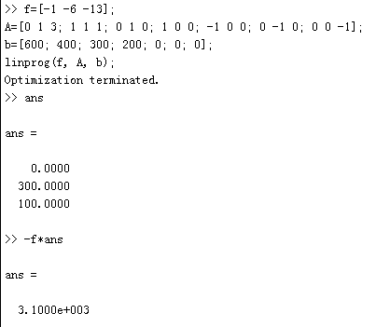
MATLAB命令
最优解
x₁=0, x₂=300,
x₃=100
最大利润3100
>>f=[-1 -6 -13];
>>A=[0 1 3; 1 1 1; 0 1 0; 1 0 0; -1 0 0; 0 -1 0; 0 0 -1];
>>b=[600; 400; 300; 200; 0; 0; 0];
>>linprog(f, A, b);
>>ans
>>-f*ans

Slide 49
使用CPLEX
MATLAB采用解释执行的方式执行命令（如linprog命令）
  效率较低
CPLEX
  美国RICE大学Robert E. Bixby教授开发，专注于线性规划、整数规划、二次规划
  被ILOG购买，接着被IBM收购
  提供控件和C++程序结构，编译执行，效率高
https://www.ibm.com/cn-zh/analytics/cplex-optimizer

Slide 50
CPLEX命令行方式
CPLEX提供命令行方式和库函数调用方式
我们只介绍命令行方式
使用CPLEX解决巧克力工厂问题
  max x₁+6x₂+13x₃
  x₁≤200, x₂≤300, x₁+x₂+x₃≤400
  x₂+3x₃≤600, x₁,x₂,x₃≥0

Slide 51
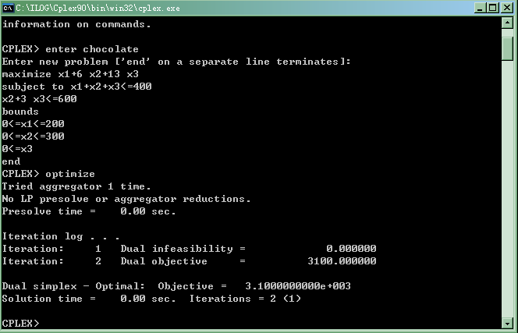
键入命令“optimize”求解输入的问题，得到最大利润3100

Slide 52
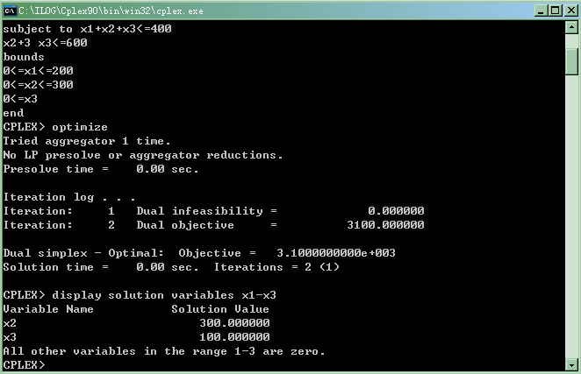
查看最优解下各变量的取值

Slide 53
Python求解
scipy.optimize
linprog
https://docs.scipy.org/doc/scipy/tutorial/optimize.html
cvxopt https://cvxopt.org/
cvxpy https://www.cvxpy.org/

